Slide 1
Исаак Семёнович Брук
создатель аналоговой вычислительной машины
Храмов Сергей, 4 ИВТ
СПб, 2021

Slide 2
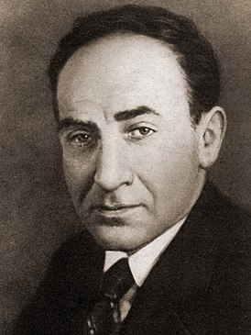
Исаак Семёнович Брук (1902, Минск — 1974, Москва) — советский ученый, изобретатель, один из основоположников отечественной вычислительной техники, основатель и первый директор Института электронных управляющих машин АН СССР.

Slide 3
Ранние годы
Исаак Семенович Брук родился 8 ноября 1902 г. в Минске в бедной семье служащего табачной фабрики. В 1920 г. он окончил реальное училище, а в 1925 г. - электротехнический факультет МВТУ им. Н. Э. Баумана. Еще будучи студентом, И. С. Брук занялся научными исследованиями. Его диплом был посвящен новым способам регулирования асинхронных двигателей. По окончании МВТУ И. С. Брук работал во Всесоюзном электротехническом институте им. В. И. Ленина, где участвовал в создании новой серии асинхронных двигателей и решении задач параллельной работы электрогенераторов.

Slide 4
Вклад в советскую информатику
Основные труды посвящены проблемам электроэнергетических систем, электрических и математических машин, с 1948 года Брук вёл работы по электронным ЦВМ и управлению с применением средств вычислительной техники.
В 1939 году разработал аналоговую машину - механический интегратор, позволяющую решать дифференциальные уравнения до 6-го порядка.
Брук значительно усовершенствовал анализаторы, разработанные Крыловым и Бушем, сконструировав ряд моделей, в том числе и полностью электронную аналоговую машину ЭДА (1947), позволявшую решать дифференциальные уравнения до 20-го порядка.
Разработал в соавторстве с Б.И. Рамеевым еще в 1948 году проект цифровой ЭВМ с программным управлением (это был первый в нашей стране проект цифровой ЭВМ).

Slide 5
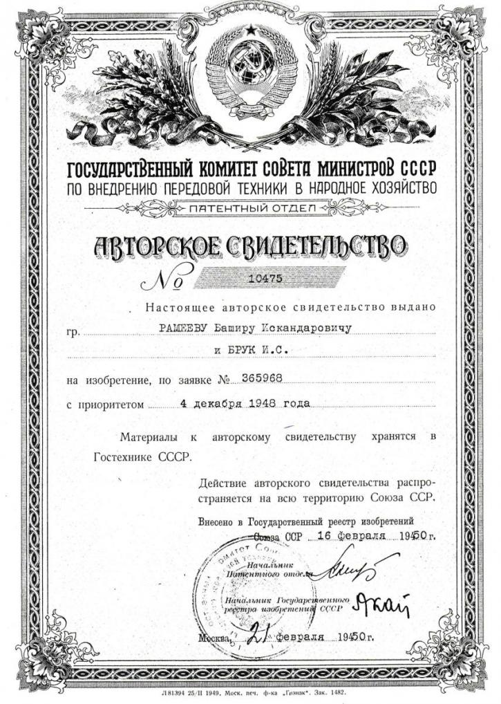
Изобретение ЭВМ
4 декабря 1948 года (День рождения российской информатики) Госкомитет Совета Министров СССР по внедрение передовой техники в народное хозяйство выдал И.С.Бруку и Б.И.Рамееву авторское свидетельство за № 10475 об изобретении электронной вычислительной машины. Это первый официально зарегистрированный документ, свидетельствующий о том, что Россия, СССР вступили в новую эпоху - началась компьютерная эра.
Под его руководством в 1950–1951 годах была создана первая малая цифровая электронная вычислительная машина с хранимой в памяти программой M-1.

Slide 6
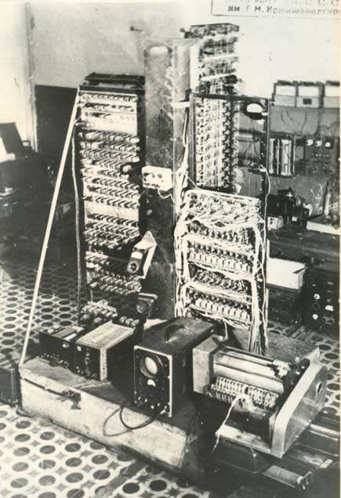
Дальнейшие изобретения
И.С.Брук еще во второй половине 1950-х годов пришел к выводу, что наряду с применением ЭВМ для научных расчетов и управления объектами, необходимо развивать другую область применения ЭВМ – обработку экономической информации для задач учета, статистики, планирования, моделирования экономики. Познакомившись с методами линейного программирования Л.В.Канторовича, классическими динамическими моделями экономики и методами межотраслевых балансов В.Леонтьева, И.С.Брук развернул в ИНЭУМ работы по применению математических методов и вычислительной техники для решения экономических задач на государственном уровне.

Slide 7
Использованные источники
Статья на Википедии
Полная биография Исаака Семеновича Брука
НГУ - персоны в коллекции "Современные проблемы информатики"

Slide 8
СПАСИБО ЗА ВНИМАНИЕ!

